Slide 1
«Формирование основ логического мышления у детей старшего дошкольного возраста».
Пинюкова Елена Михайловна
Педагог-психолог
МДОУ Детский сад «Сказка»
пгт. Спирово
2024г

Slide 2
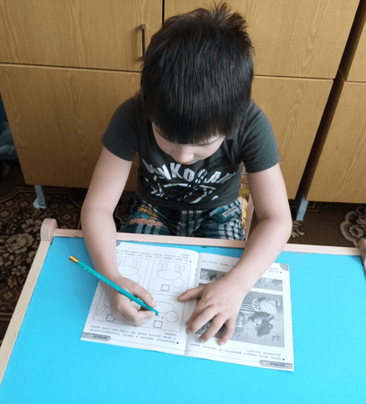
Мышление - высшая ступень познания человеком действительности. Чувственной основой мышления являются ощущения, восприятия и представления. Через органы чувств - это единственные каналы связи организма с окружающим миром - поступает в мозг информация. Содержание информации перерабатывается мозгом.
«Важнейшая задача цивилизации – научить человека мыслить». Эдисон.

Slide 3
Развитие мышления у дошкольника происходит в несколько этапов. Первым развивается наглядно-действенное мышление (от 6-7 месяцев до 3лет).Формируется самостоятельно, когда ребёнок исследует мир вокруг себя.
Следующим формируется наглядно-образное мышление (от 4до 7 лет) К изучению мира руками добавляется система образов, запечатленных в памяти. Это означает, что ребёнок может наглядно воспроизвести уже знакомый ему предмет.
Словесно-логическое мышление начинает формироваться в 5-7 лет и продолжает свое развитие уже в начальной школе. Оно предполагает развитие умения оперировать словами, понимать логику рассуждений.

Slide 4
Для развития логического мышления необходимо:
- развивать у старших дошкольников логические приемы (анализ, синтез, сравнение, обобщение, классификацию, систематизацию);
- формировать умения понимать и прослеживать причинно-следственные связи и на их основе делать простейшие умозаключения;
- формировать элементарные математические представления у детей.

Slide 5
Эффективным средством развития логического мышления является дидактическая игра.
Дидактическая игра делает процесс обучения более легким, занимательным и доступным.
Многие дидактические игры ставят перед детьми задачу рационально самостоятельно использовать имеющиеся знания при решении мыслительных задач: находить характерные признаки в предметах и явлениях окружающего мира, сравнивать, группировать, классифицировать, делать правильные выводы и обобщения.

Slide 6
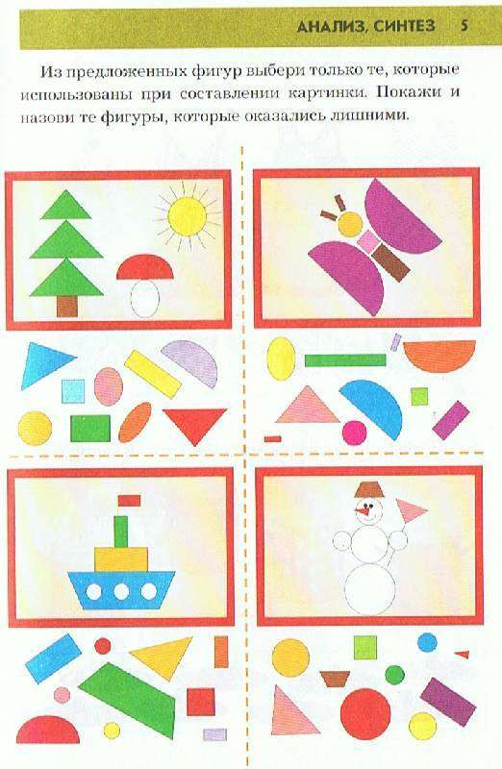
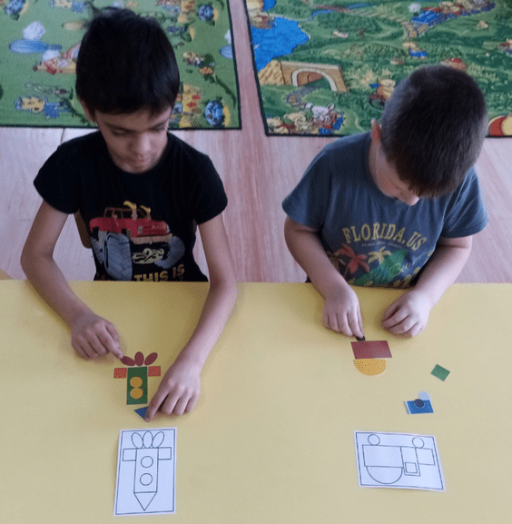
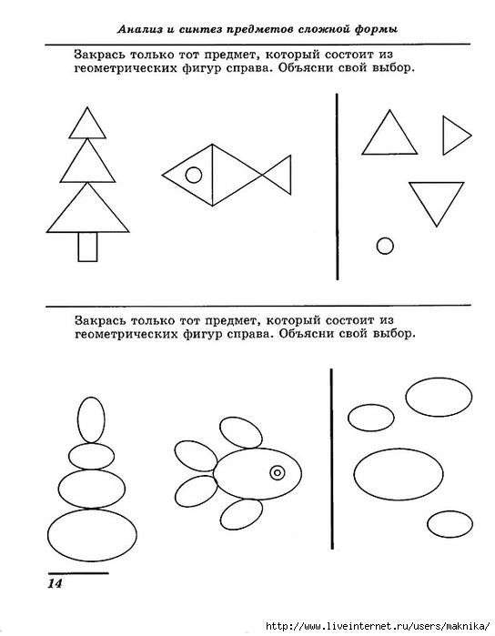
Логические приемы умственных действий – анализ и синтез.
Способность к синтезу формируется у ребенка раньше, чем к анализу. Если ребенок знает, как это было собрано (сложено, сконструировано), ему легче анализировать и выделять составные части. Для конструирования используются мозаики, конструкторы, кубики, разрезные картинки, подходящие по возрасту.

Slide 7
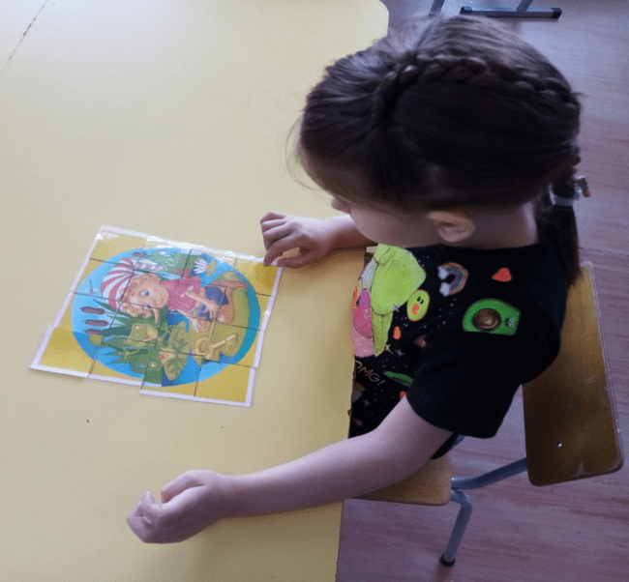
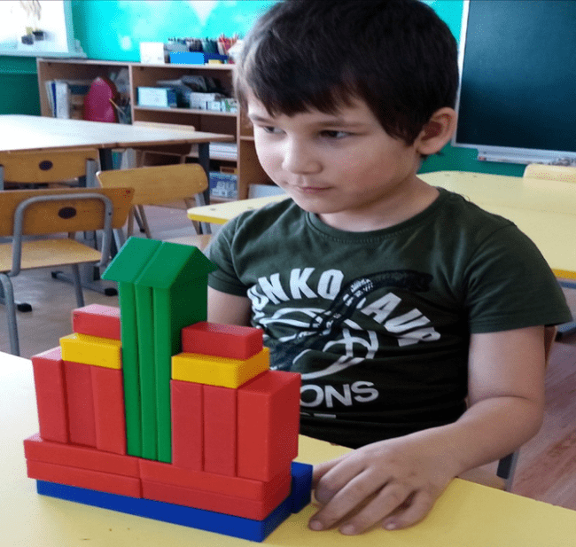
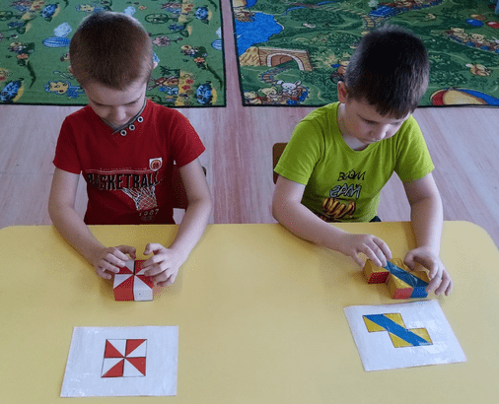
Дидактические игры: «Собери картинку», «Сложи узор», «Построй по схеме»

Slide 8
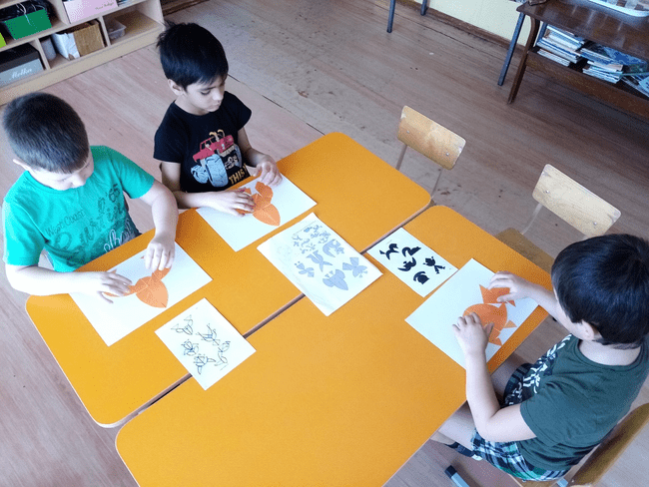
Дидактическая игра «Колумбово яйцо», «Танграм», «Ребусы», «Кроссворды»

Slide 9
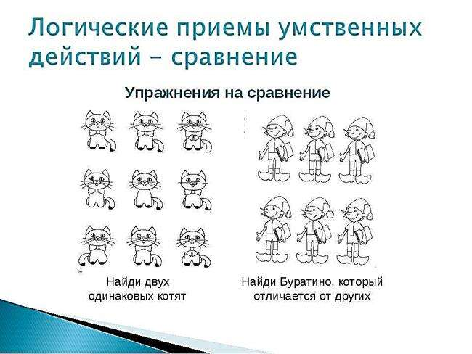
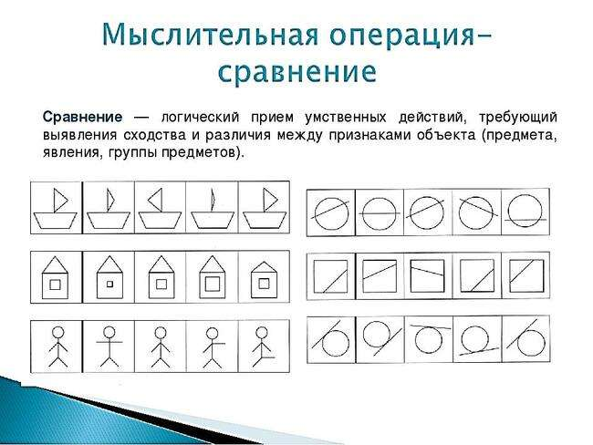
Мыслительная операция - сравнение
Сравнение – логический прием умственных действий, требующий выявления сходства и различия между признаками объекта (предмета, явления, группы предметов).

Slide 10
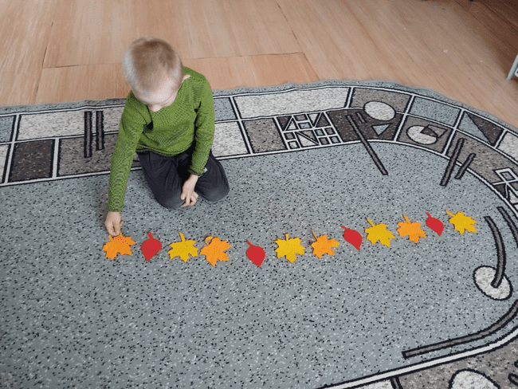
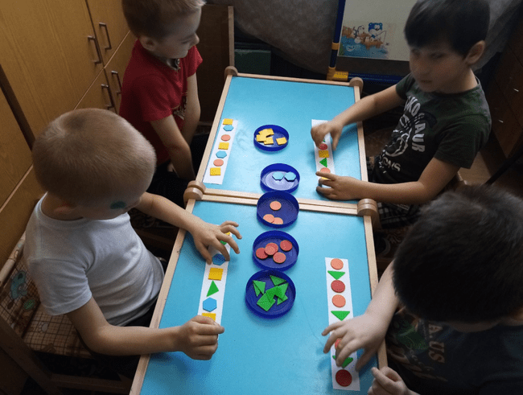
Мыслительная операция - систематизация
Систематизация – расположение отдельных предметов, явлений в определенном порядке по какому-то признаку.
«Продолжи ряд»
«Гирлянда из осенних листьев»

Slide 11
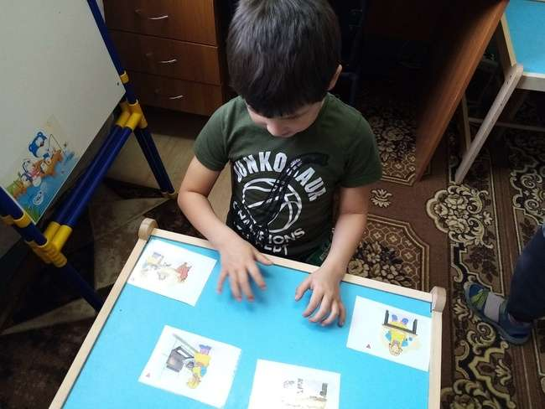
Дидактическая игра
«Разложи по смыслу»

Slide 12
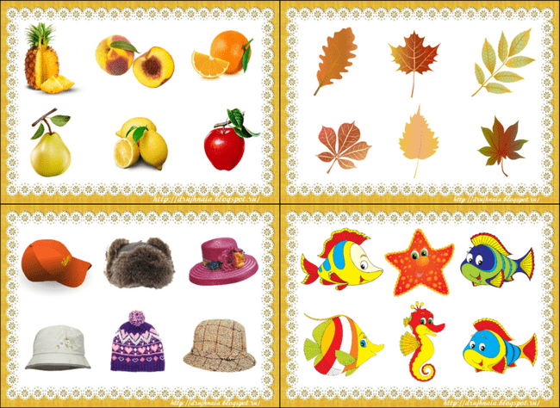
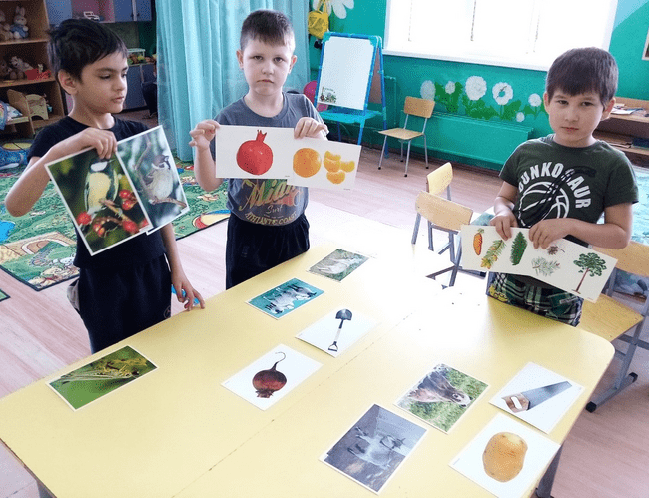
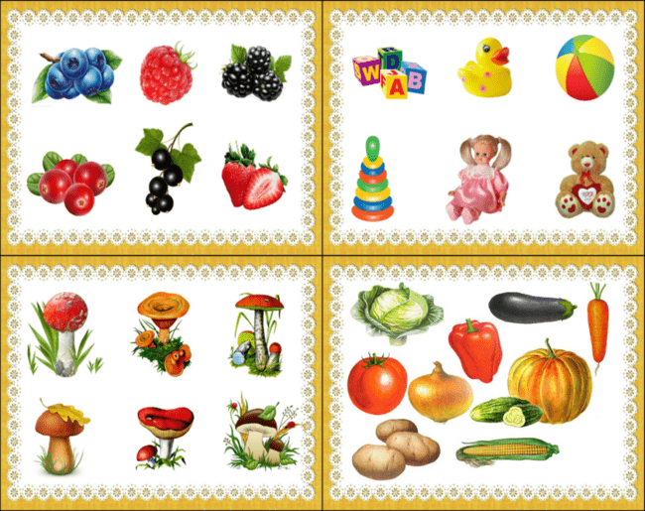
Мыслительные операции – классификация и обобщение

Slide 13
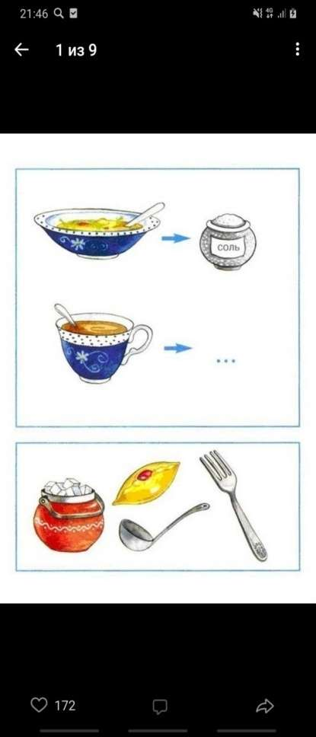
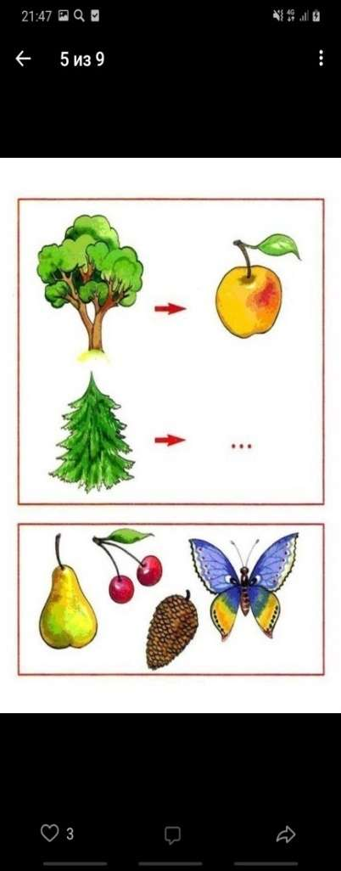
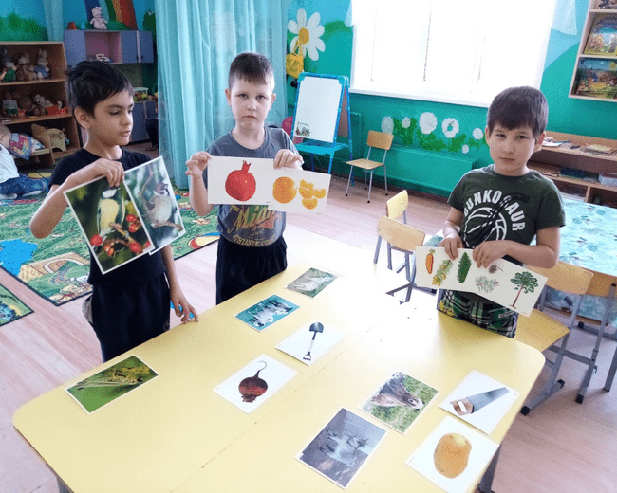
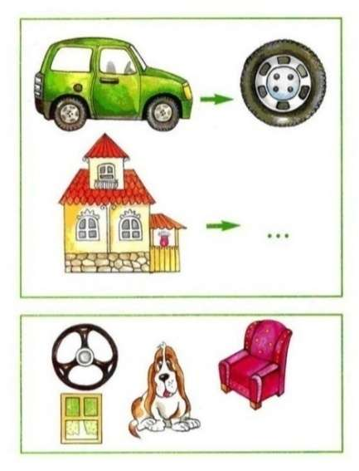
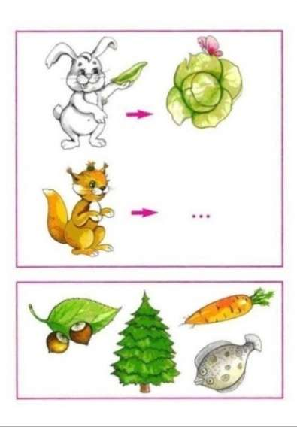
Игры, направленные на установление связей между предметами по смыслу
Дидактическая игра «Найди пару»

Slide 14
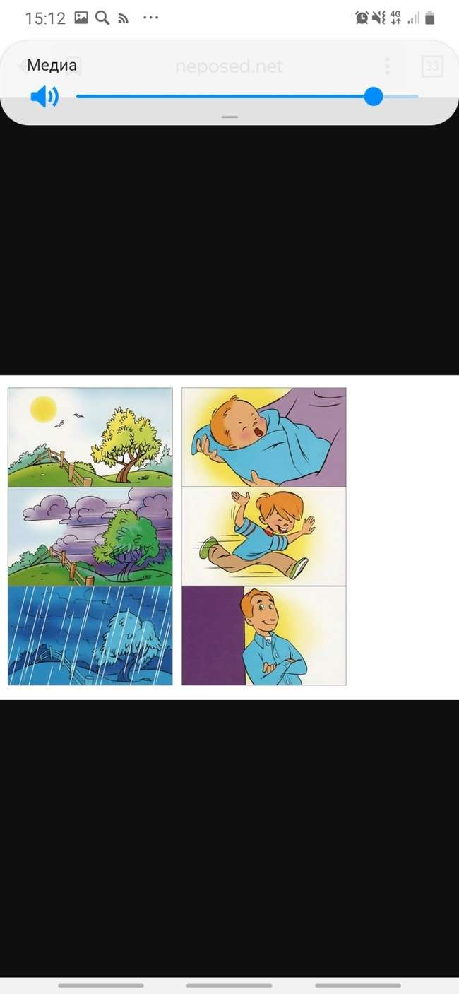
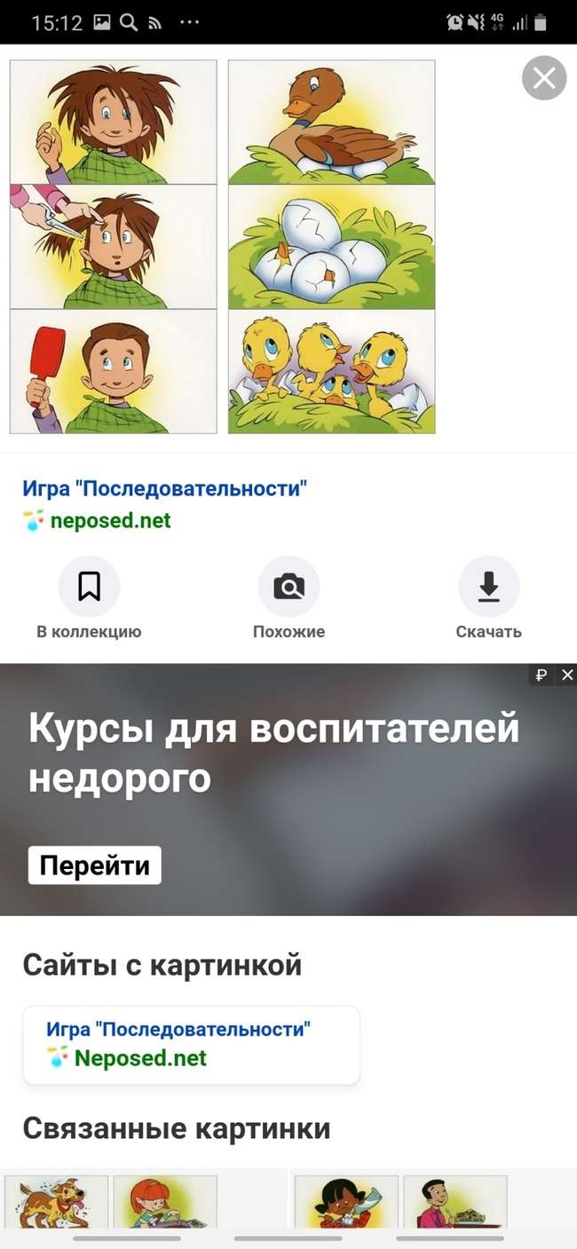
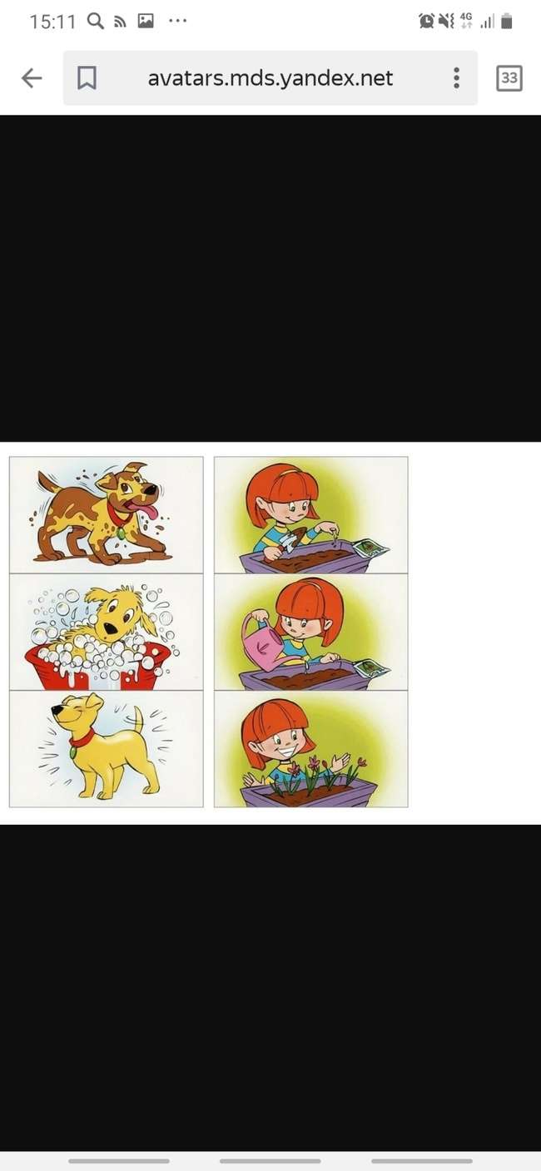
Игры, направленные на установление причинно-следственных связей между предметами по смыслу
Дидактическая игра
«Что было сначала, а что потом»

Slide 15
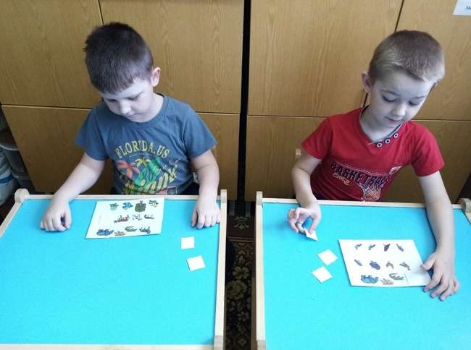
Дидактическая игра «Четвёртый лишний»

Slide 16
Один из основных приёмов развития логического мышления – это вопросы к детям. В работе с детьми использую следующие вопросы.
Репродуктивно-мнемические:
-Что это такое?
-Какого цвета флажки?
-Как называется эта фигура?
-Чем похожи квадрат и треугольник?
- Репродуктивно-познавательные:
-Сколько будет на полке кубиков, если я поставлю ещё один?
-Какое число больше (меньше): девять или семь?
Продуктивно-познавательные:
-Что надо сделать, чтобы кружков стало 9?
-Как разделить полоску на равные части?
- Как можно определить, какой флажок в ряду красный?

Slide 17
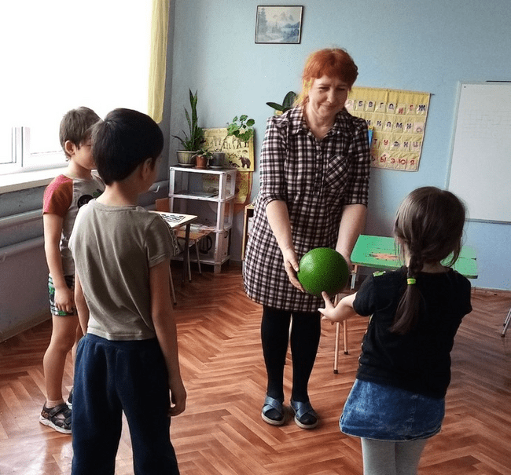
Словесно-логические игры:
«Назови одним словом»
«Назови лишнее слово»
«Назови три предмета»
«Назови слова , противоположные по смыслу»
«Чем похожи и чем отличаются»
«Да-нет»
«Скажи наоборот»
«Логические цепочки»
«Летает не летает»
«Закончи предложение»

Slide 18
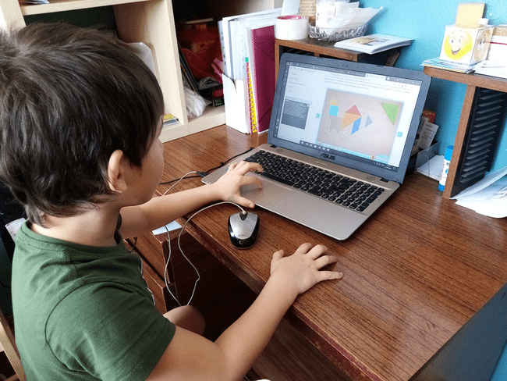
Дидактические игры с использованием ИКТ :
«Четвертый лишний»,
«Продолжи ряд», «Почини забор», «Ближе - дальше», «Виды транспорта», «Времена года».

Slide 19
Педагогическое просвещение родителей. Включает в себя:
- коллективные и индивидуальные беседы;
- консультации («Несколько золотых правил для родителей», «Чем занять ребенка дома»).
- выставка методической литературы и пособий по теме опыта;
- анкетирование родителей по теме: «Познавательные способности вашего ребенка».

Slide 20
Работая над темой «Формирование основ логического мышления у детей старшего дошкольного возраста», я пришла к выводу, что наиболее эффективными средствами являются дидактические игры; игры, направленные на установление связей между предметами по смыслу; вопросы детям; игры, с использованием ИКТ, которые эмоционально воздействуют на детей.
Игры активизируют детей, так как в них заложена смена деятельности: дети слушают, думают, отвечают на вопросы, считают, находят их значения и выявляют результаты, узнают интересные факты, что не только способствует взаимосвязи различных аспектов окружающего мира, но и расширяет кругозор и побуждает к самостоятельному познанию нового.

Slide 21
Спасибо за внимание!

